Slide 1
Diagrama de componentes

Slide 2
Objetivo del tema
El objetivo del tema es modelar el sistema o subsistema que se implementara tal cual es.
Elementos del Diagrama de Componentes
Normalmente los diagramas de Componentes contienen:
componentes
interfaces
Relaciones de dependencia, generalización, asociación y realización
Paquetes o subsistemas

Slide 3
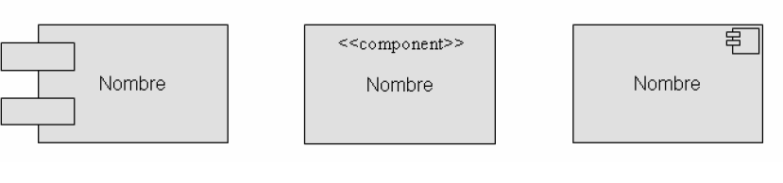
COMPONENTE
Un componente es una parte lógica de un sistema (modulo, base de datos, programa ejecutable, etc.). Se puede decir que un componente es la materialización de una o mas clases, porque una abstracción con atributos y métodos pueden ser implementados en los componentes.
En un DC, un componente se representa con un rectángulo en el que se escribe su nombre y en el se muestran dos pequeños rectángulos al lado izquierdo. O también los siguientes:
Representación simple de un Componente

Slide 4
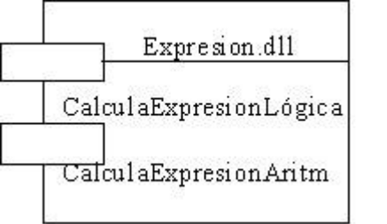

Representación expandida de un componente

Slide 5
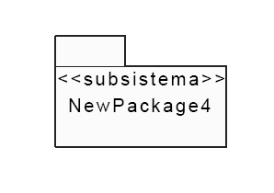
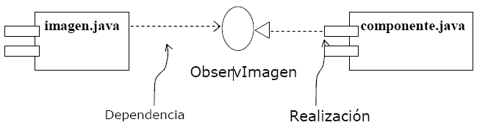
Los componentes se pueden agrupar en paquetes asi como los objetos en clases, además pueden haber entre ellos relaciones de dependencia como:
generalización
asociación
agregación
realización

Slide 6
Estereotipos de componentes
UML define cinco estereotipos estándar que se aplican en los componentes
Executable, componente que se puede ejecutar
Library, biblioteca de objetos estática o diná
mica
Table, Componentes que representa una tabla de base de datos
File, componente que representa un documento que contiene código fuente o datos
Document, Comp. Que representa un documento.

Slide 7
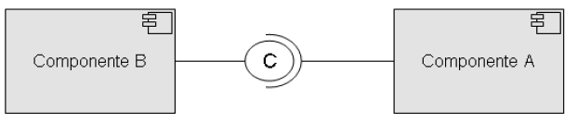
INTERFACES
Es el lazo de unión entre varios componentes.
Donde C es el nombre de la interfaz.

Slide 8
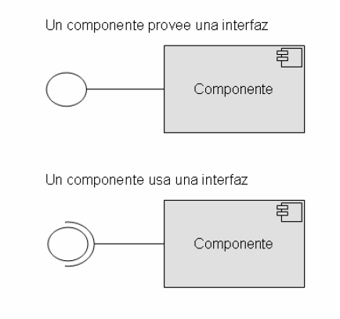
Las interfases pueden representarse de varias formas, como vemos en la grafica:

Slide 9
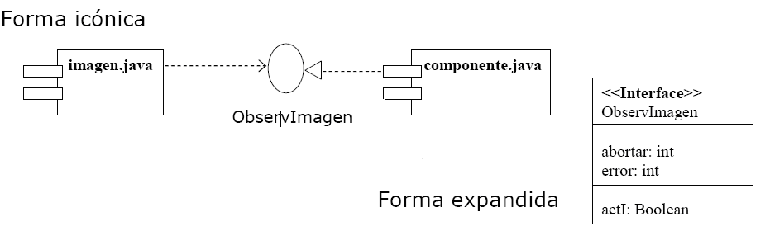
Además se pueden representar de dos maneras de forma icónica y expandida.

Slide 10
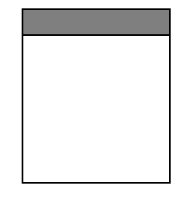
DIAGRAMA DE COMPONENTES
Puntos de entrada
Relación de uso

Slide 11
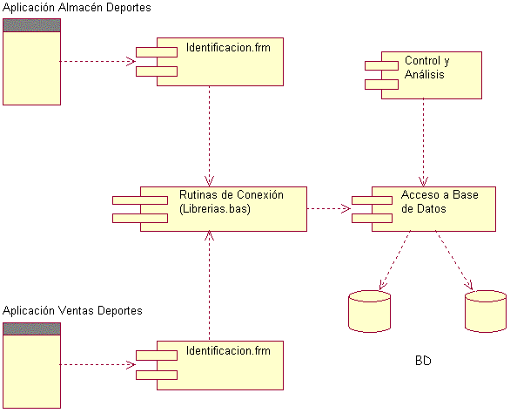
Ejemplo de Diagrama de componentes

Slide 12
¿En que fase del ciclo de vida se encuentra?
Se presenta en el diseño que da paso a la implementación
El diagrama de Componentes se genera a partir del diagrama de clases
Dependencias

Slide 13
Pasos para la elaboración de un diagrama de componentes
previamente al diagrama de componentes debemos de tener hecho el diagrama de clases.
Se debe identificar a todos las clases que participaran en el sistema o subsistema a desarrollar.
Una vez identificado las clases, se procede a identificar sus métodos.
Estos métodos pasaran a ser módulos con líneas de código independientes.
Estos módulos serán los componentes de nuestro diagrama.
Estos componentes se relacionan entre si por medio de sus interfaces.

Slide 14
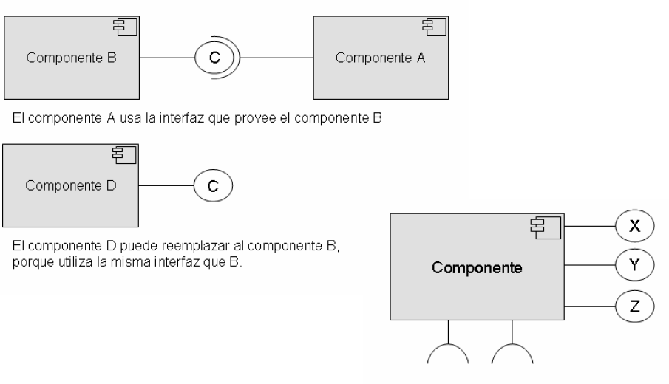
¿Por qué utilizar un Diagrama de Componentes?
Nos permite ver el modelado de un sistema o subsistema
permite especificar un componente con interfaces bien definidas.

Slide 15

si los componentes se diseñan de tal forma que puedan ser tratados tan independientemente podrán ser reutilizados

Slide 16

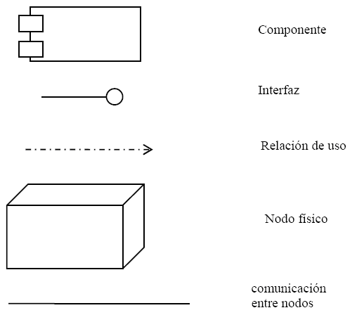
Diagrama de Componentes
Relación con otros diagramas
con Diagrama de despliegue
  Notación similar

Slide 17
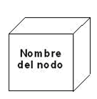
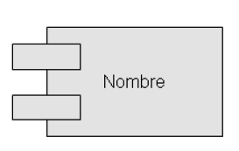
Diagrama de Componentes
Un nodo representa un proceso o un dispositivo sobre los cuales se pueden desplegar los componentes.
Similitudes:
    tienen nombre
    pueden anidarse
    Etc.

Slide 18
Diagrama de Componentes
Diferencias:
    Los nodos son elementos donde se ejecutan los componentes, en cambio, los componentes son elementos que participan en la ejecución del sistema.
    Los nodos representan el despliegue físico de componentes, en cambio, los componentes representan el empaquetamiento físico de los elementos lógicos.

Slide 19
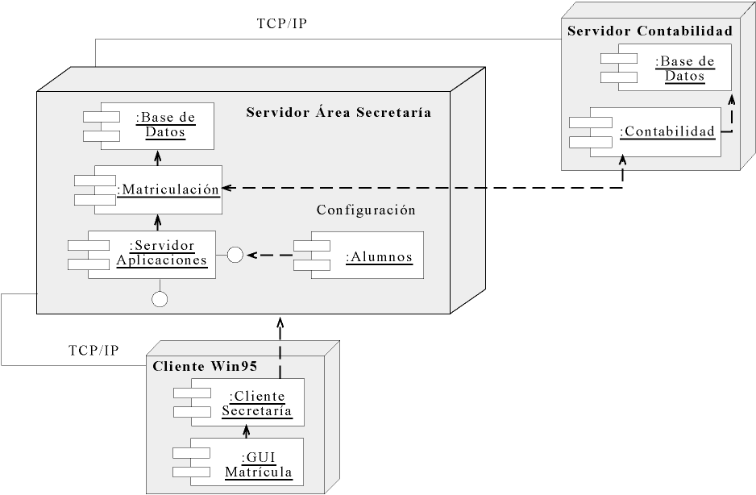
Diagrama de Componentes y despliegue

Slide 20
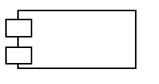
Diagrama de Componentes
Relación con diagrama de clases
    Métodos de la clase pasan a ser módulos
    Módulos pasan a ser componentes.
Nombre
Atributo
Métodos

Slide 21
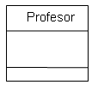
Diagrama de Componentes
Diferencias:
    Un componente representa un elemento físico (bits). Una clase es una abstracción lógica.
    El componente se puede representar en nodos físicos, la clase no.
    Las operaciones de un componente solo se alcanzan a través de interfaces. Las de una clase podrían ser accesibles directamente.

Slide 22
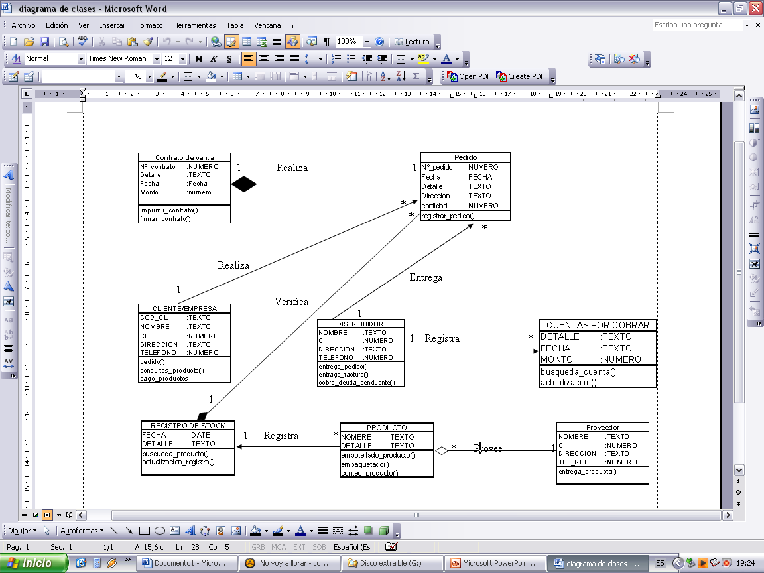

Slide 23
Clasificación de procedimientos
Pedido
Registro_contrato
Elaboracion_contartos
Imprecion_contrato
Consulta _ productos
Búsqueda _ producto
Cobro_deuda_anterior
Actualización _ registro
Búsqueda _ cuenta
Actualización _ registro

Slide 24
Registro_pedido
Búsqueda _ producto
Elaboración _ contrato
Cobro_deuda_pendiente
Búsqueda _ cuenta

